Slide 1
Progetto Modelli Probabilistici per le Decisioni - Smarthouse
Matteo Angelo Costantini – 795125
Alessandro Longhi - 794235

Slide 2
Obiettivi
1. Definizione della struttura dati
Misurazioni derivanti da sensori, con relativi time stamp
Attività svolte
2. Modello HMM
Definizione della struttura HMM per inferire l’attività date le osservazioni derivanti dai sensori
Stima dei parametri
3. Previsione dell’attività svolta
Inferire l’attività dell’utente tramite i dati rilevati dai sensori
4. Analisi dei dati
Stimare le capacità predittive del modello rispetto alla ground truth

Slide 3
Dataset Iniziali
Due dataset relativi a due abitazioni separate (A e B)
14 giorni per il dataset A, 21 giorni per il dataset B
Per ognuna due dataset in formato testuale:
12 sensori
10 attività
Attività rilevate:
start_time
end_time
activity
Sensori attivi:
start_time
end_time
location
type
place

Slide 4
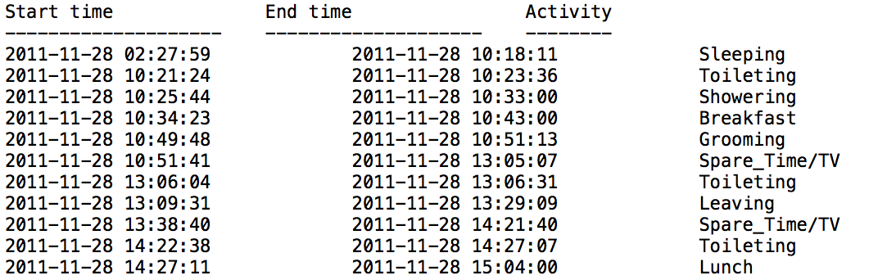
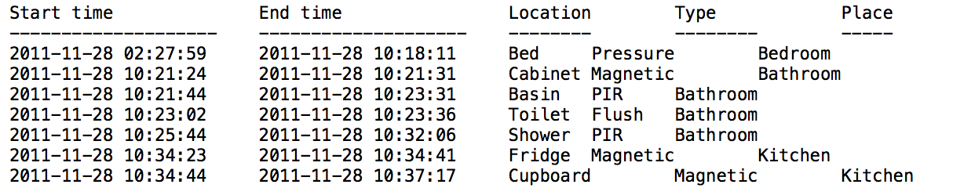
Dataset Iniziali
Attività
Sensori

Slide 5
Preprocessing
Correzione manuale di alcuni timestamp
Eliminazione manuale di caratteri superflui
Eliminazione delle righe inconsistenti (finiscono prima di iniziare)
Conversione dei valori categorici in interi (es. attività, sensori)
Divisione di attività e rilevazioni in timeslice
Associazione dei sensori attivi durante ogni attività (bit vector)
Modellata assenza di attività
Aggiunto periodo della giornata (divisa in quattro periodi)

Slide 6
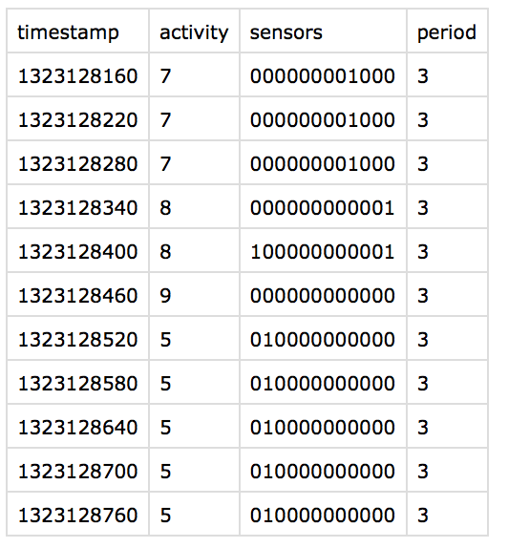
Dataset Finali
Uno per ogni abitazione
Struttura:
timestamp: ora di inizio del timeslice
activity: attività corrente
sensors: bit vector dei sensori (es. 001010010110)
period: periodo della giornata
Dataset A: 0: Breakfast, 1: Grooming, 2: Leaving, 3: Lunch, 4: Showering, 5: Sleeping, 6: Snack, 7: Spare_Time/TV, 8: Toileting, 9: No activity
Dataset B: 0: Breakfast, 1: Dinner, 2: Grooming, 3: Leaving, 4: Lunch, 5: Showering, 6: Sleeping, 7: Snack, 8: Spare_Time/TV, 9: Toileting, 10: No activity

Slide 7
Modello - Hidden Markov Model
Discretizzazione del tempo basata su timeslice di 60s
Stato nascosto: attività svolta
Osservazione: sensori attivi durante il timeslice
Facoltativamente il periodo della giornata che non è stato considerato a causa delle prestazioni minori
Possibilità di considerare le stanze relative ai sensori o la posizione dei sensori. Non considerato anche in questo caso a causa delle prestazioni.
Osservazioni più generiche

Slide 8
Parametri del modello
Probabilità a priori:
Percentuale di occorrenza di ogni stato nel training set
Probabilità di transizione:
Ogni stato del training set confrontato col successivo e calcolate le probabilità di transizione
Numero di volte in cui lo stato i è seguito dallo stato j rapportato al numero di occorrenze dello stato i
P(i|i) particolarmente alta per alcuni stati a causa della suddivisione in timeslice di soli 60 secondi
Probabilità di emissione:
Probabilità di osservare una configurazione di sensori per una certa attività
Calcolo analogo alla matrice di transizione

Slide 9
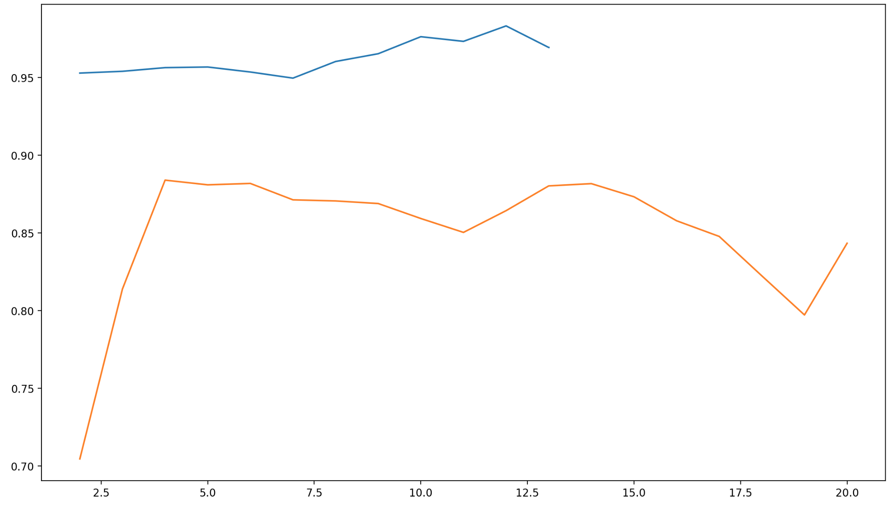
Scelta del Training set
Divisione in giorni e non casuale o in percentuale causa della dipendenza temporale
Dimensione del training set scelta: 5 giorni
Accuracy in funzione del training set (in giorni):

Slide 10
Predizioni
Predizione a breve termine:
Training set: 5 giorni
Test set: 3 giorni consecutivi
Predizione a lungo termine:
Training set: 5 giorni
Test set: 9 giorni nel caso del dataset A, 16 per il dataset B
Predizione su sequenza casuale:
Training set: 5 giorni
Testset: 3000/20000 stati
Generata dalle distribuzioni di probabilità
Poco imprevedibile

Slide 11
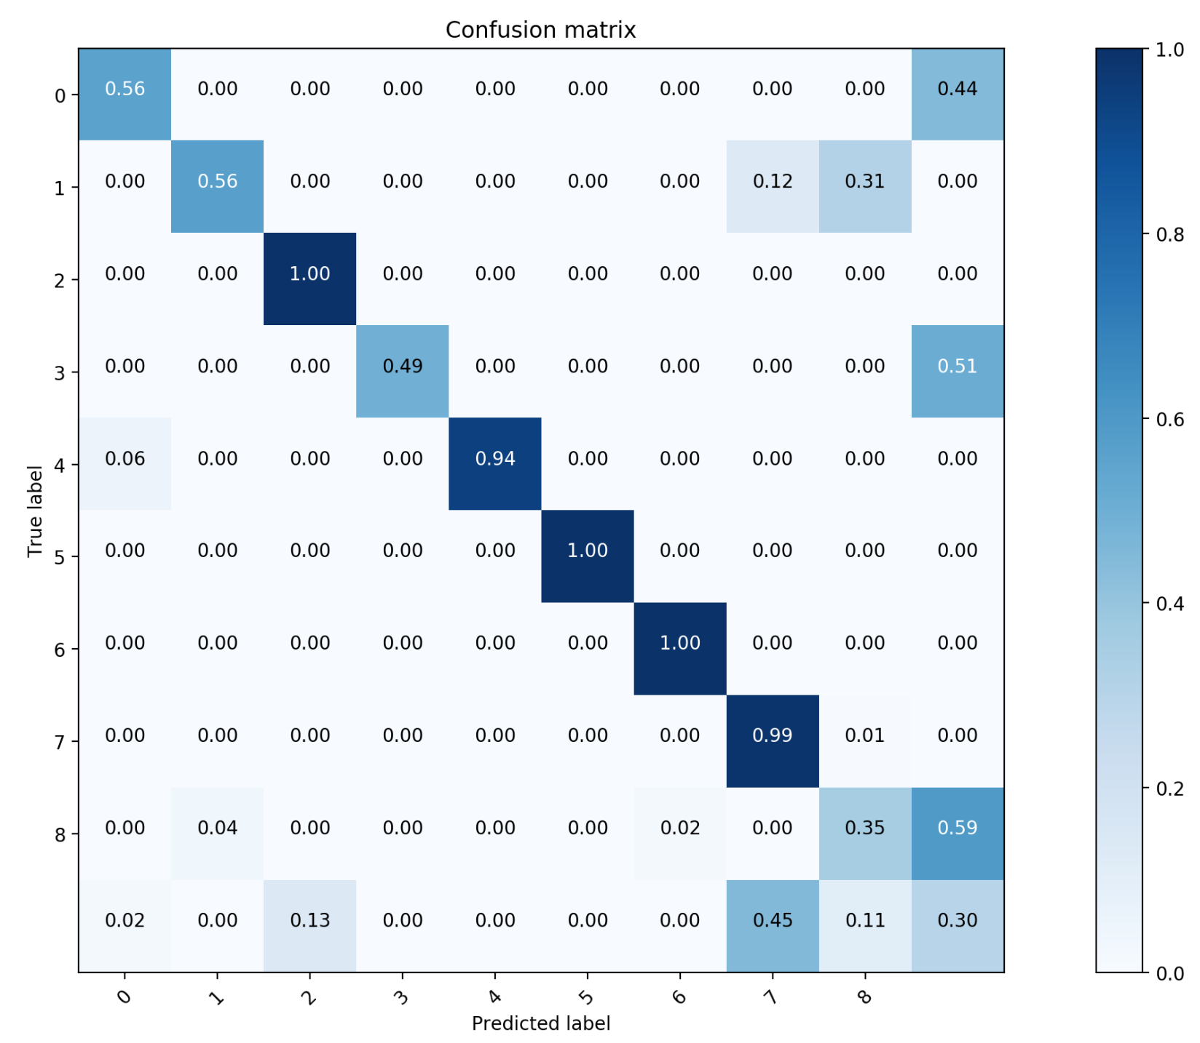
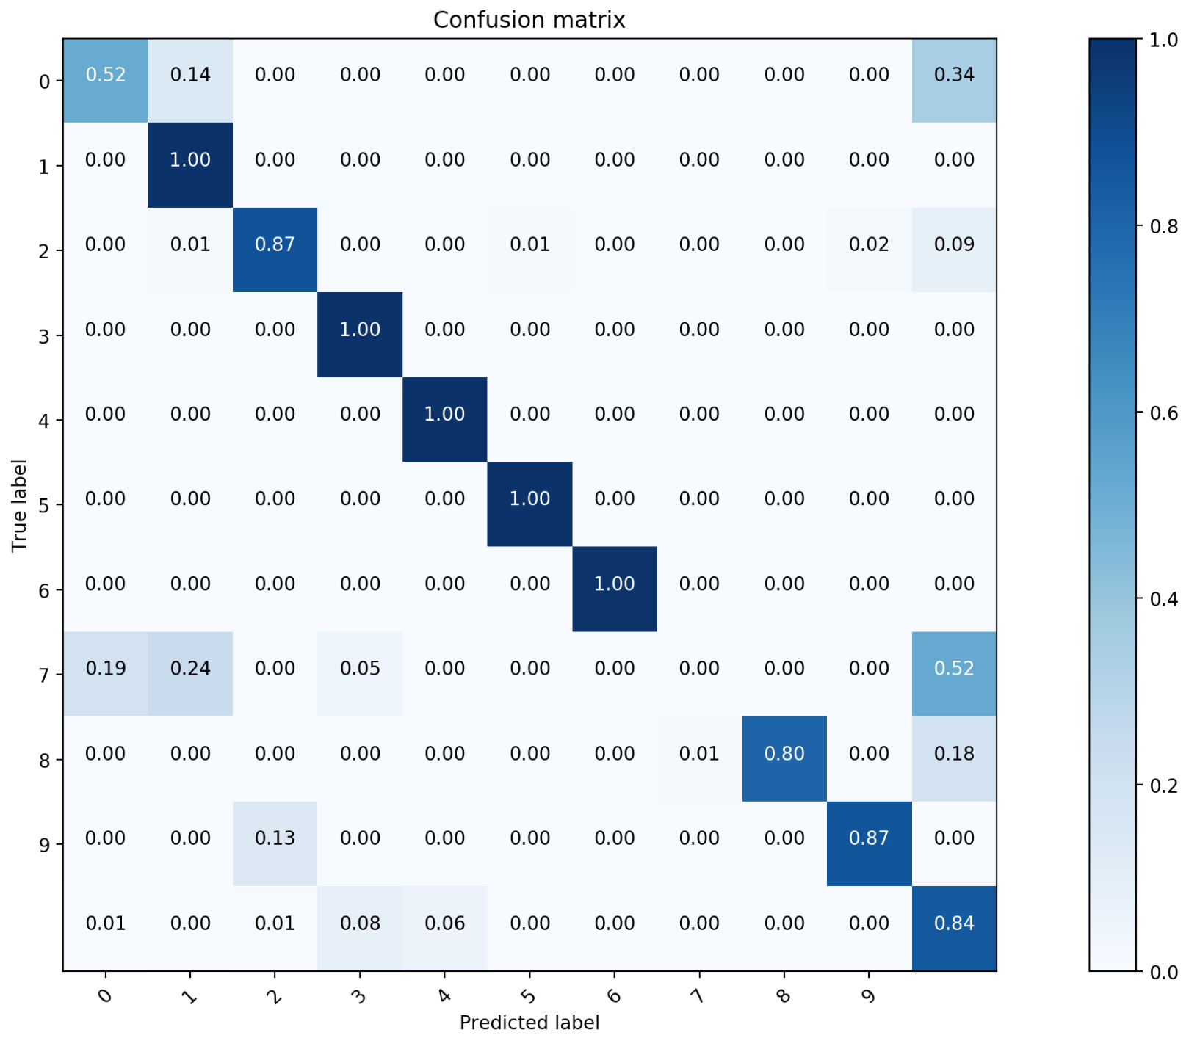
Risultati – Previsione 3 giorni
Accuracy dataset A: 94.9%
Accuracy dataset B: 92.7%

Slide 12
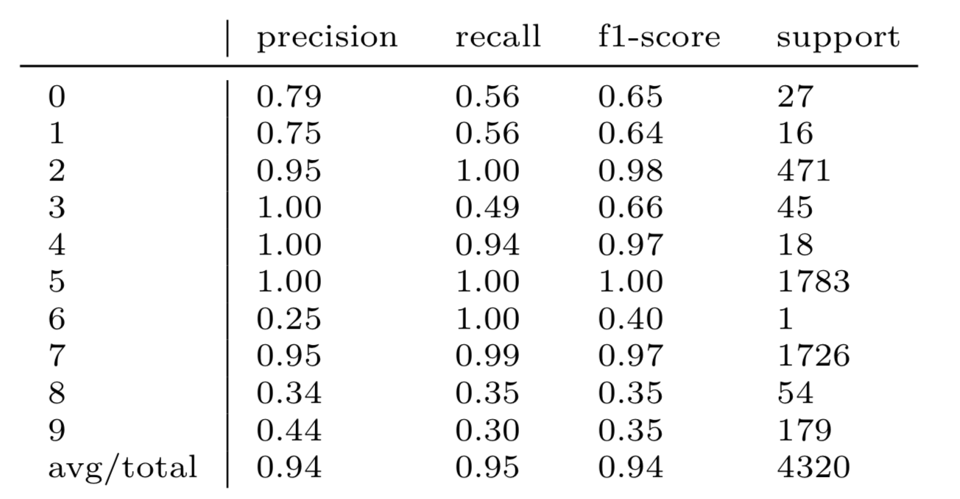
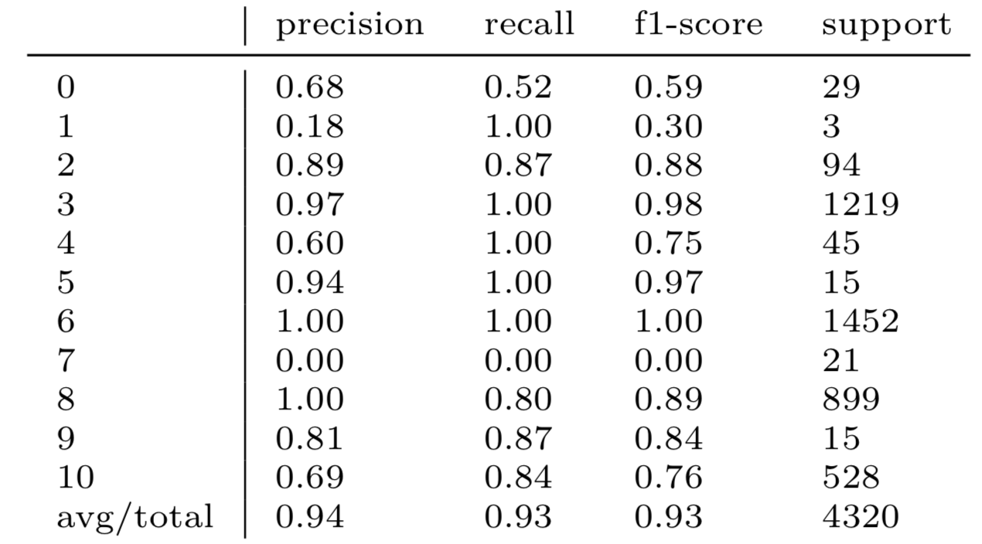
Risultati – Previsione 3 giorni
Accuracy dataset A: 94.9%
Accuracy dataset B: 92.7%

Slide 13
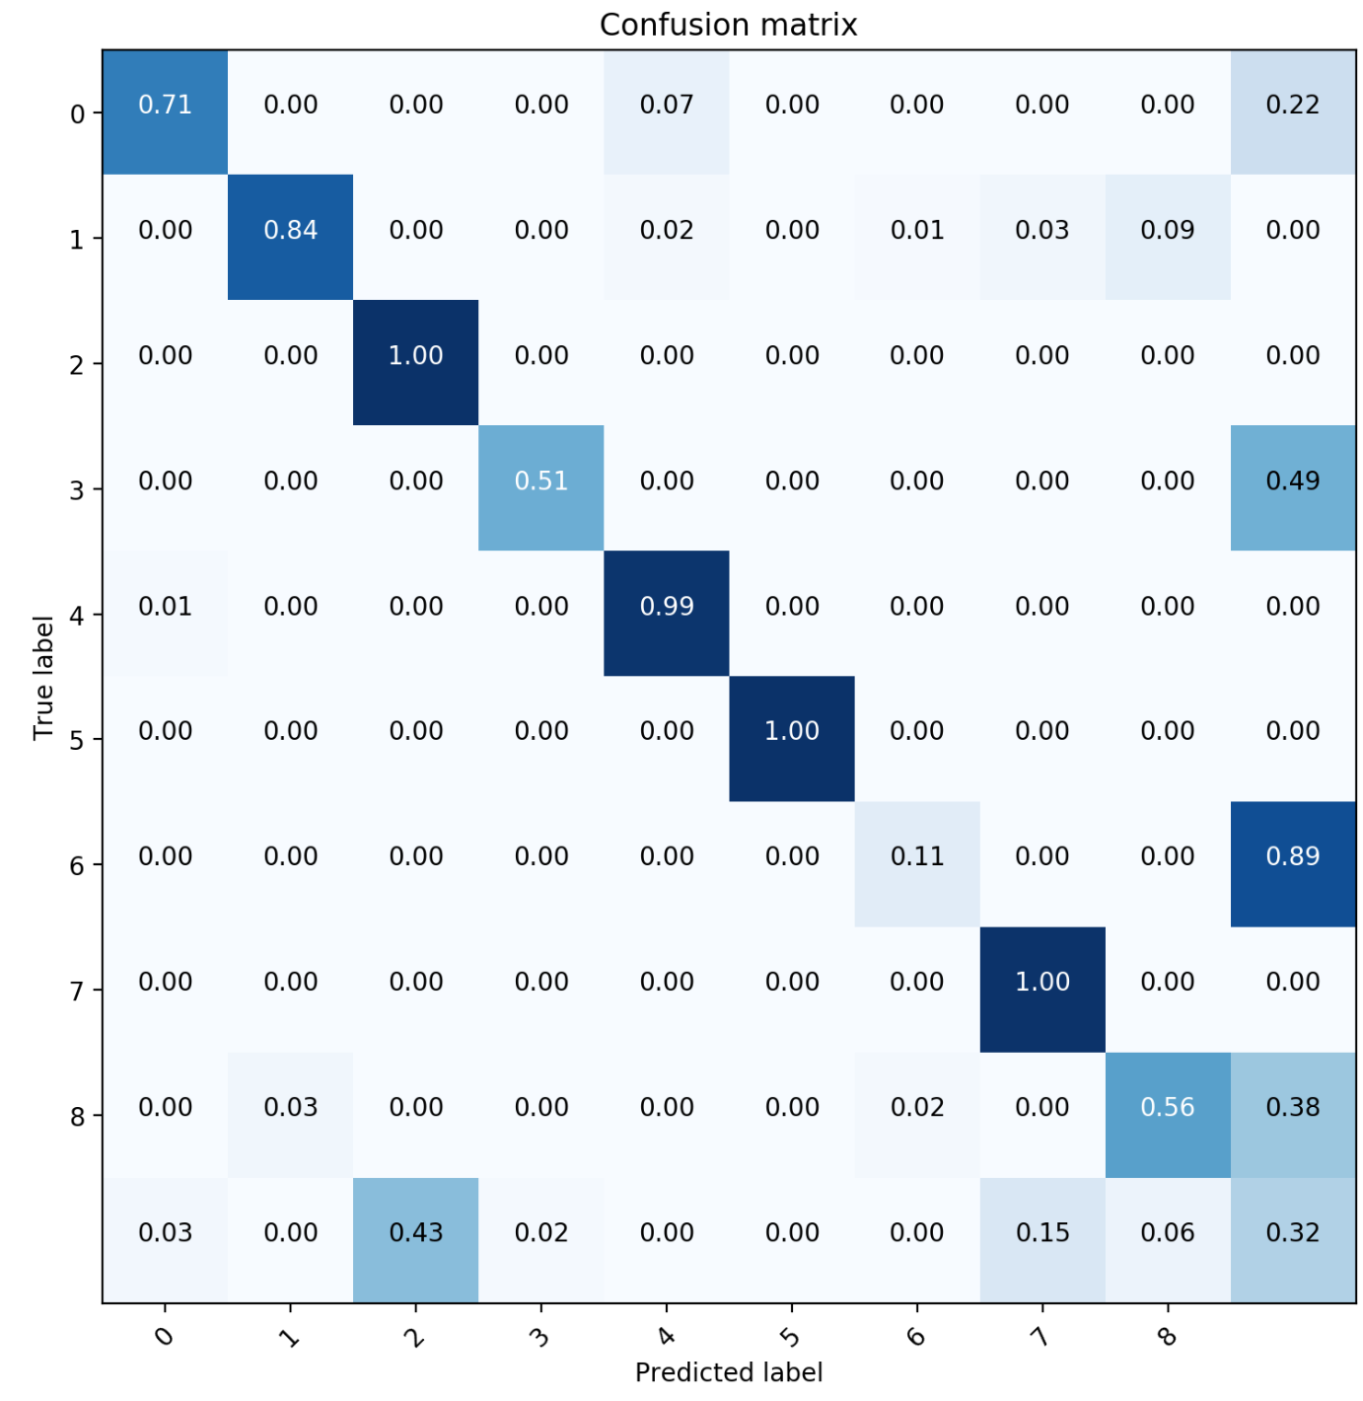
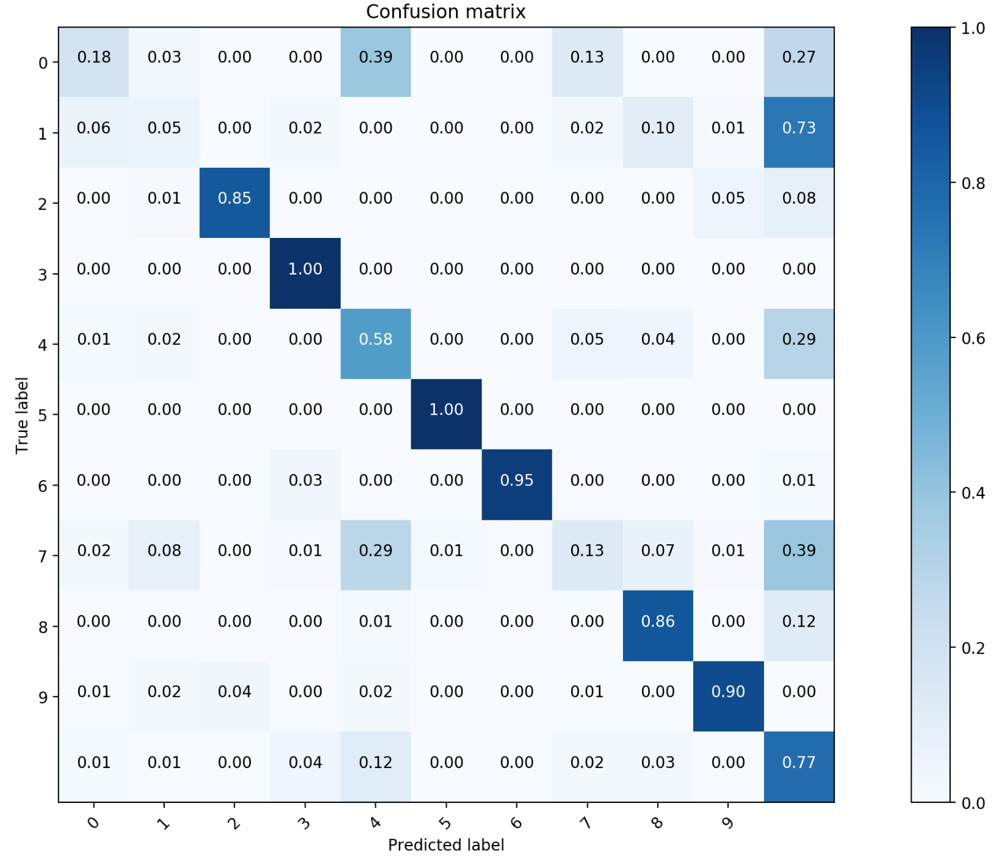
Risultati – Previsione 9/16 giorni
Accuracy dataset A: 95.7%
Accuracy dataset B: 89.1%

Slide 14
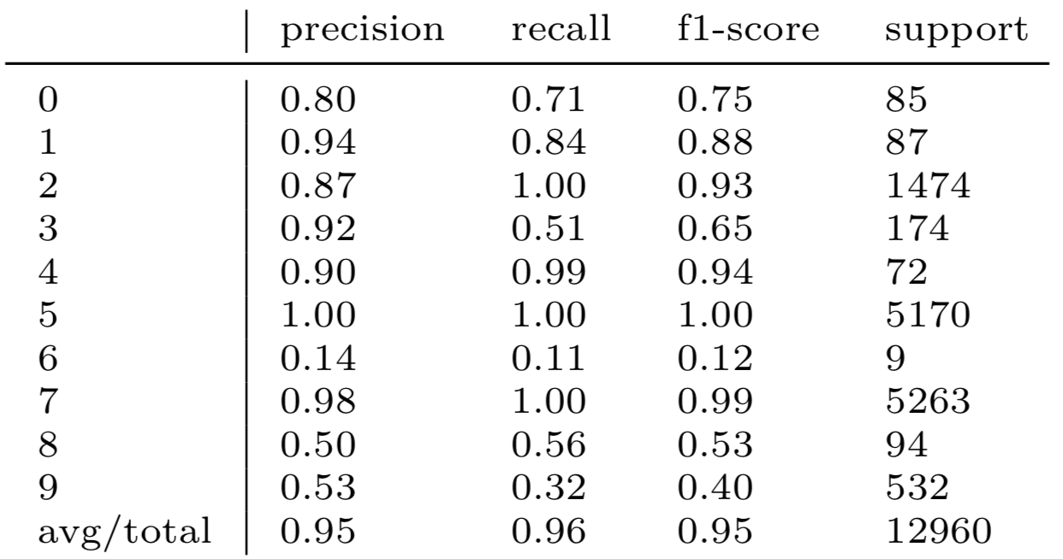
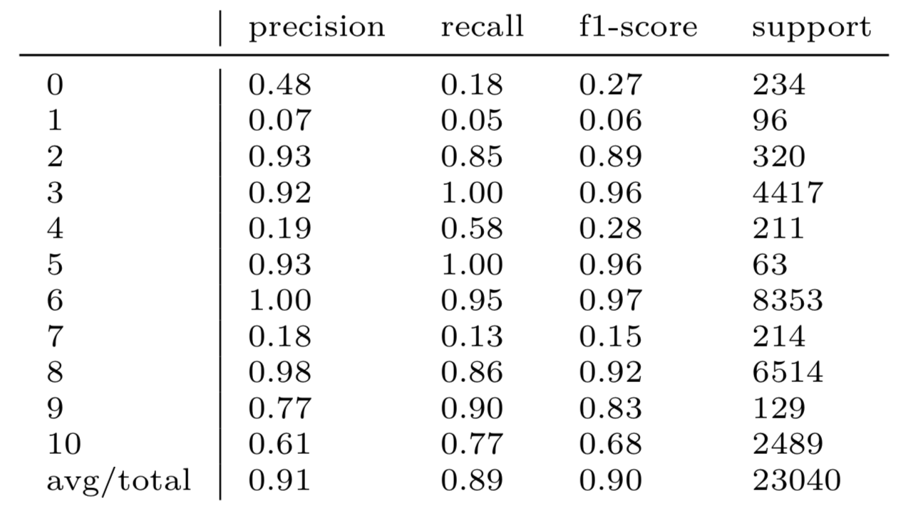
Risultati – Previsione 9/16 giorni
Accuracy dataset A: 94.9%
Accuracy dataset B: 92.7%

Slide 15
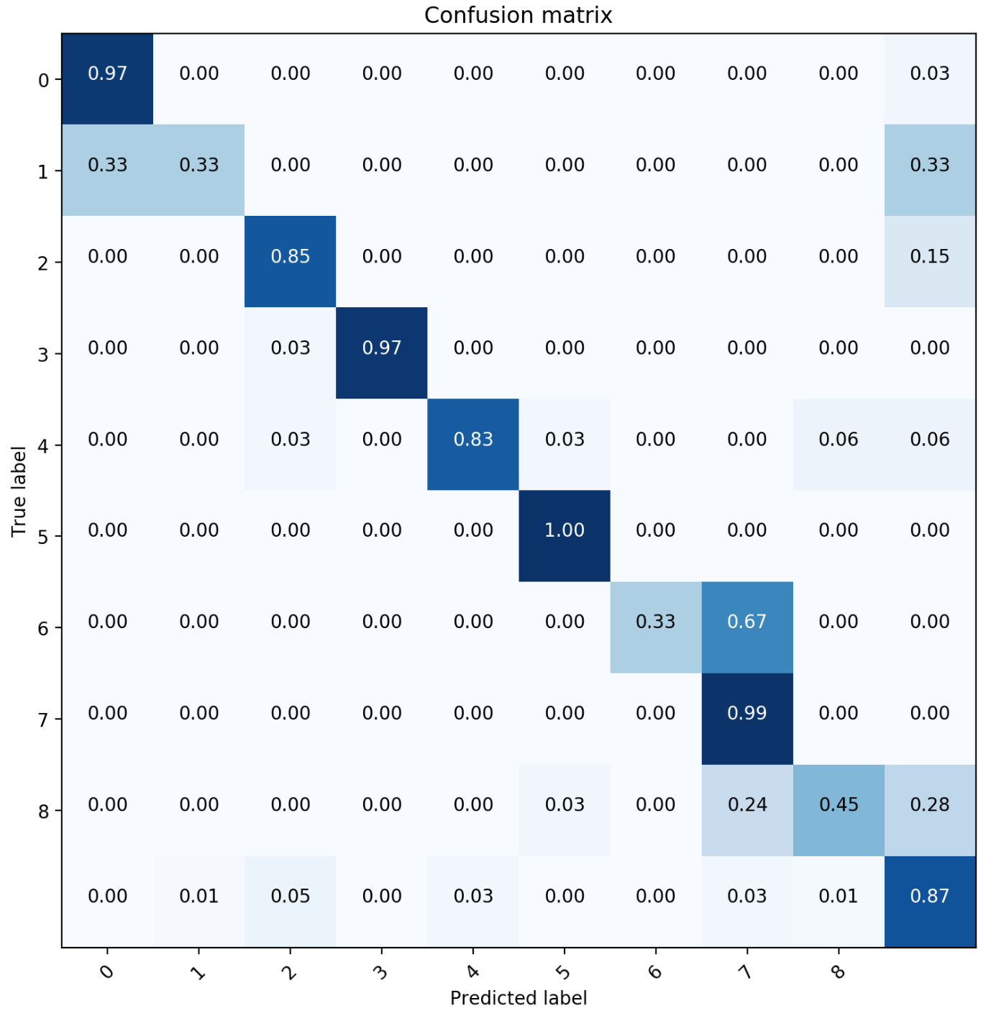
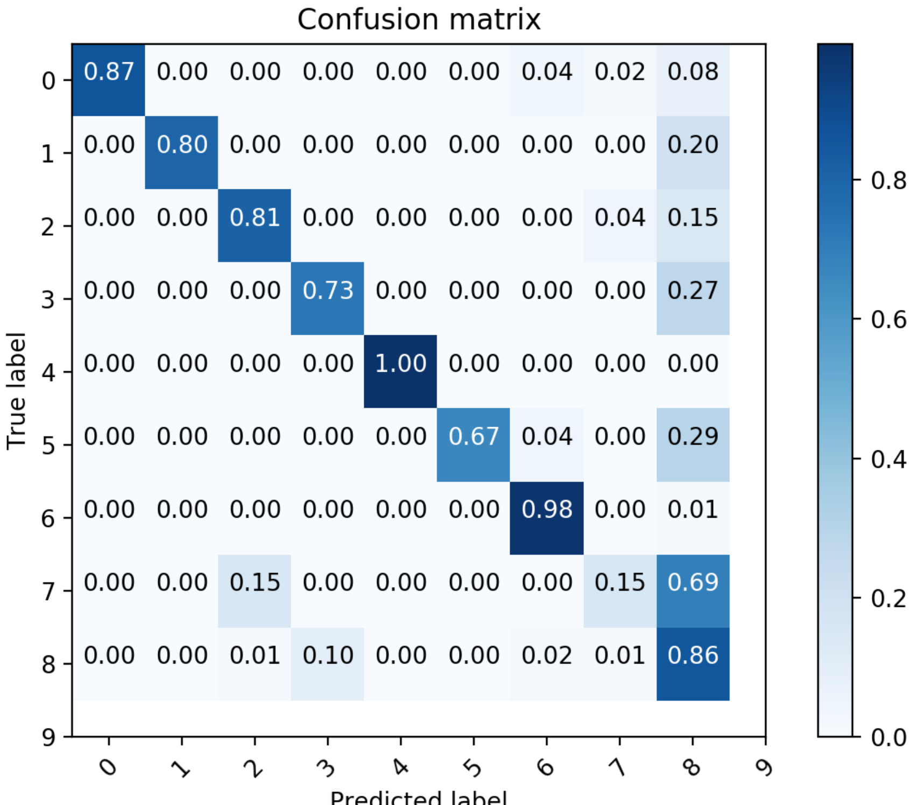
Risultati – Previsione casuale (3000 stati)
Accuracy dataset A: 96.8%
Accuracy dataset B: 91.4%

Slide 16
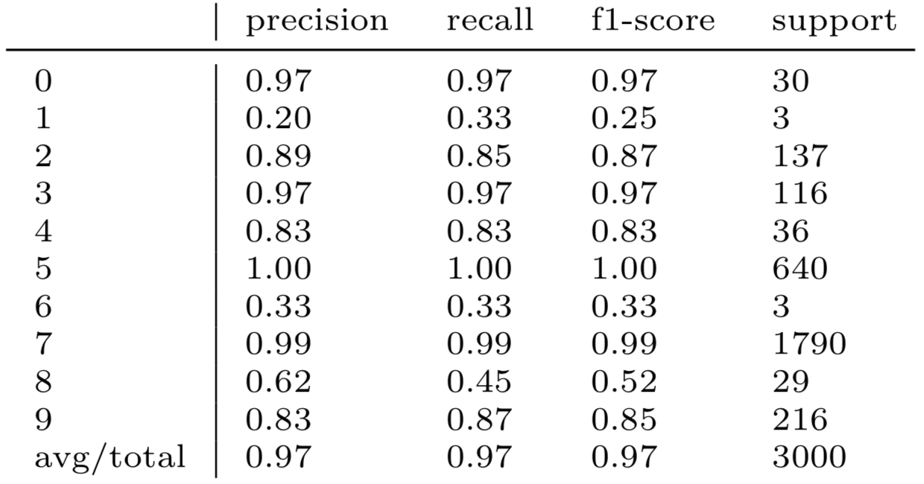
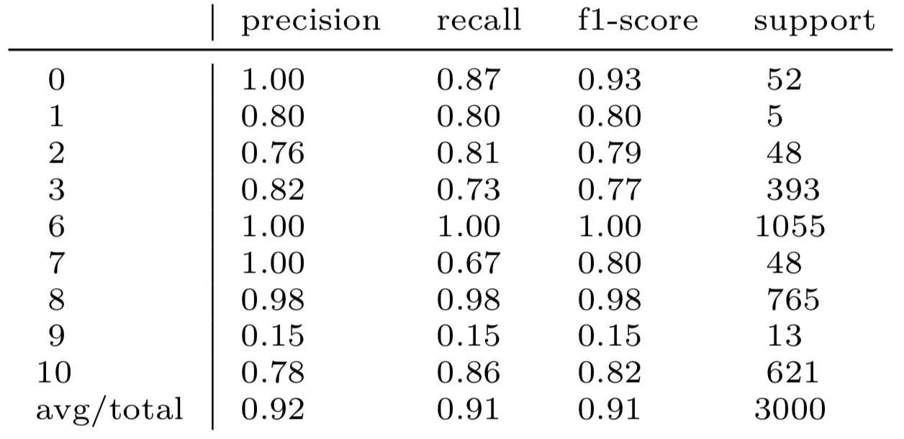
Risultati – Previsione casuale (3000 stati)
Accuracy dataset A: 94.9%
Accuracy dataset B: 91.4%

Slide 17
Conclusioni
Il modello risulta particolarmente accurato, ma sembra mostrare dell’overfitting sui dati.
Alcuni stati sono previsti molto meglio di altri, in particolare quelli per cui si hanno più osservazioni. Questo è dovuto al fatto che queste attività hanno una durata media maggiore rispetto alle altre attività e risulta quindi molto più facile prevedere lo stato successivo (ovvero, lo stato non cambia).
Forte bias per lo stato di nessuna attività

